Slide 1
ÖZEL DÖRTGENLER-2
KARE - DİKDÖRTGEN

Slide 2
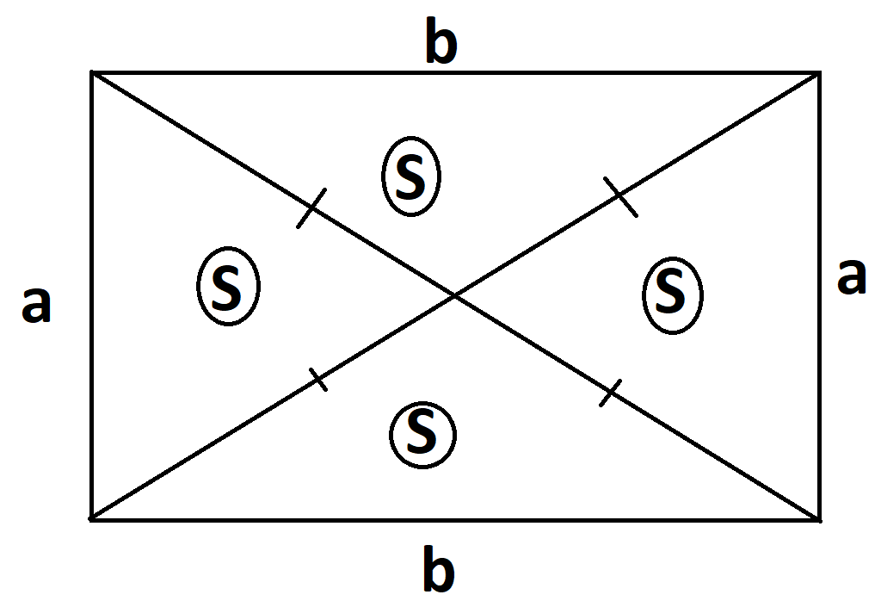
DİKDÖRTGEN
•Köşegenleri eş alanlı dört parçaya böler •Köşeleri 90 derecedir.
• Karşılıklı kenarları eşit uzunluktadır.
•Komşu açıların toplamı 180 derecedir.
•Köşegenler birbirini ortalar.
Çevresi = 2.(a+b)
Alanı a.b dir.

Slide 3
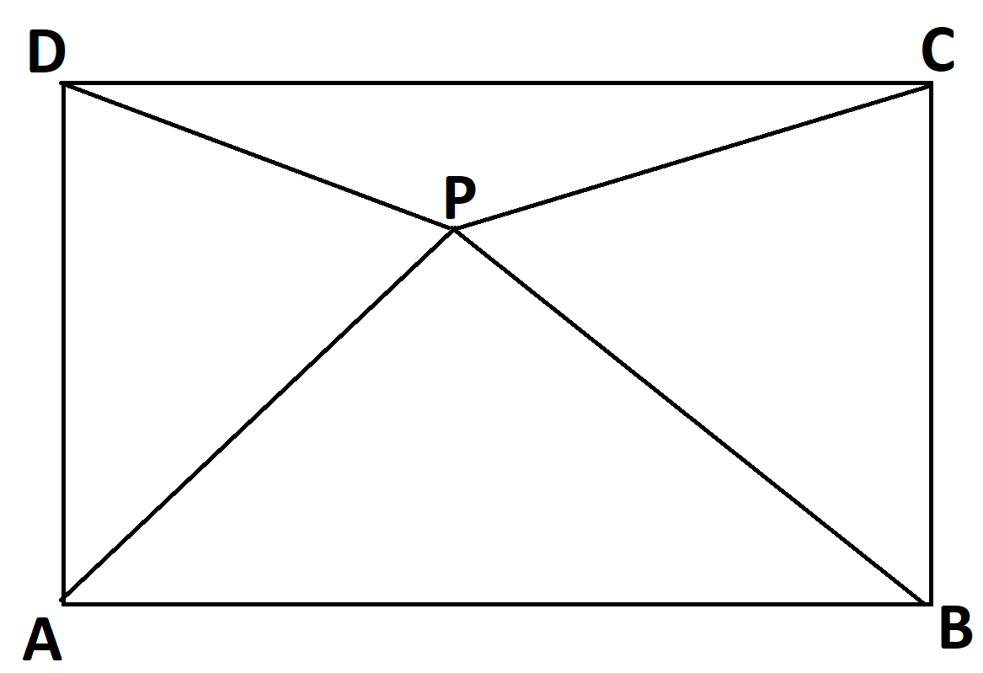
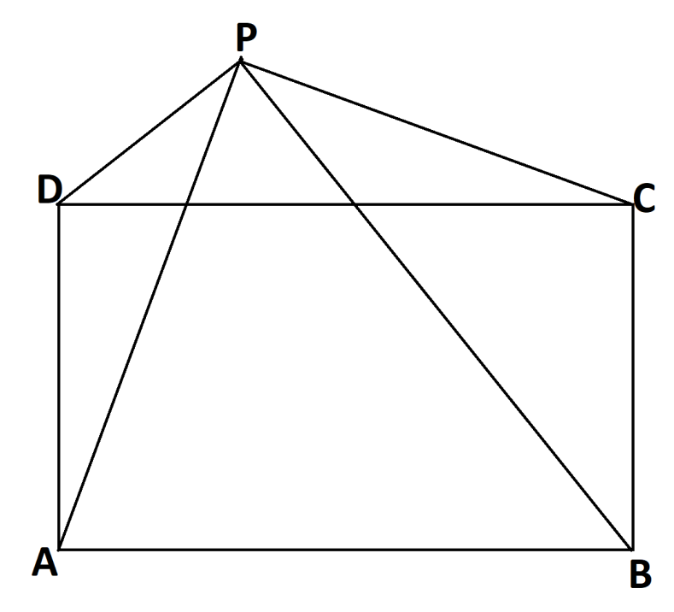
|PA|²+|PB|²=|PB|²+|PD|²

Slide 4
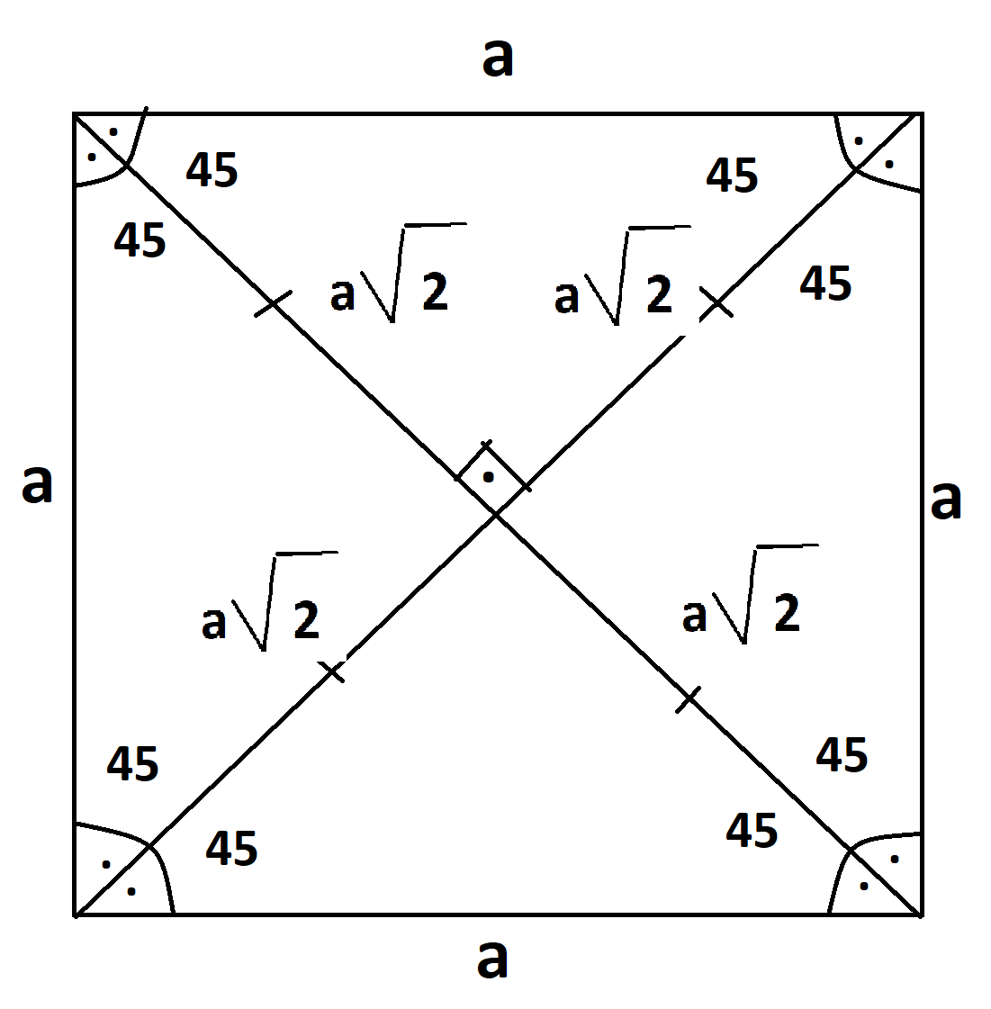
KARE
Köşegenleri dik kesişir.
Köşegenleri açıortaydır.
Bütün kenarları eşit
uzunluktadır.
Açıları 90⁰dir.
Karenin çevresi 4a,
karenin alanı a² kuralları ile bulunur.

Slide 5
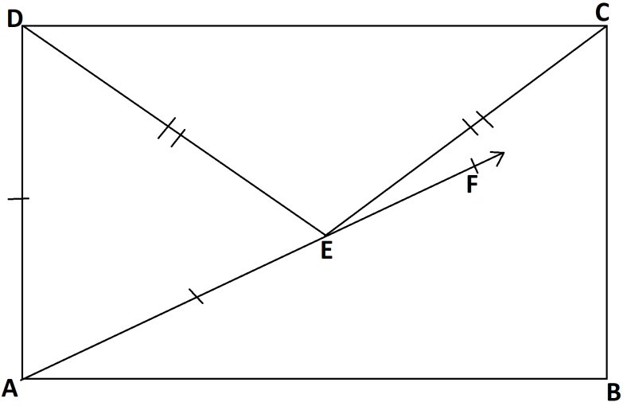
ABCD dikdörtgen, CDE ikizkenar üçgen, m(BCE)=50 derece olduğuna göre, m(CEF) kaç derecedir?

Slide 6
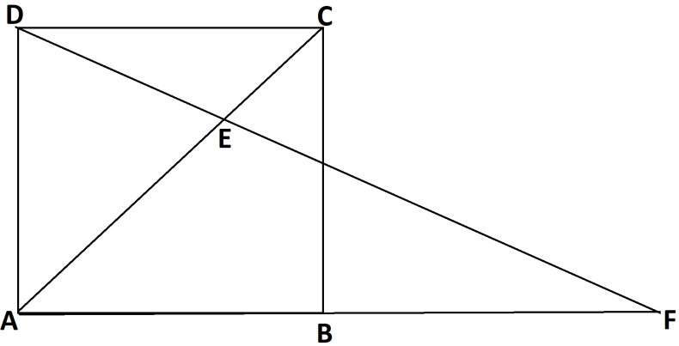
ABCD Kare, |AC|=|BF| ise m(CDF) kaç derecedir?

Slide 7
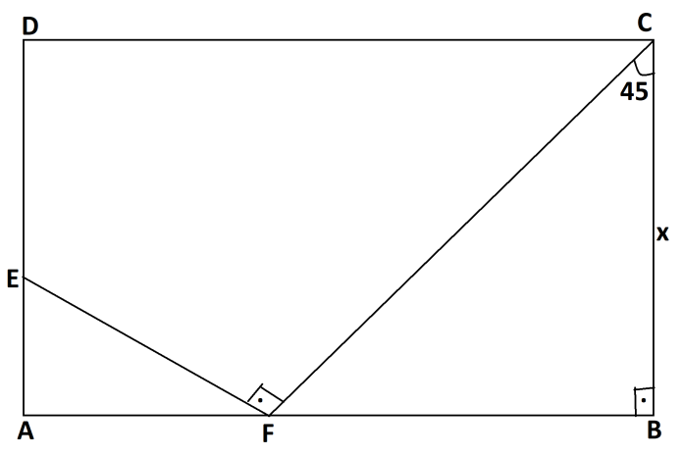
ABCD dikdörtgen, |AB|=13cm, |DE|=5cm, |BC|=x kaç cm dir?

Slide 8
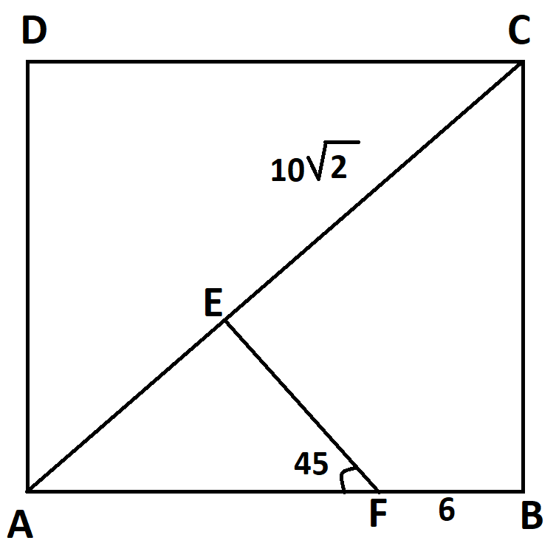
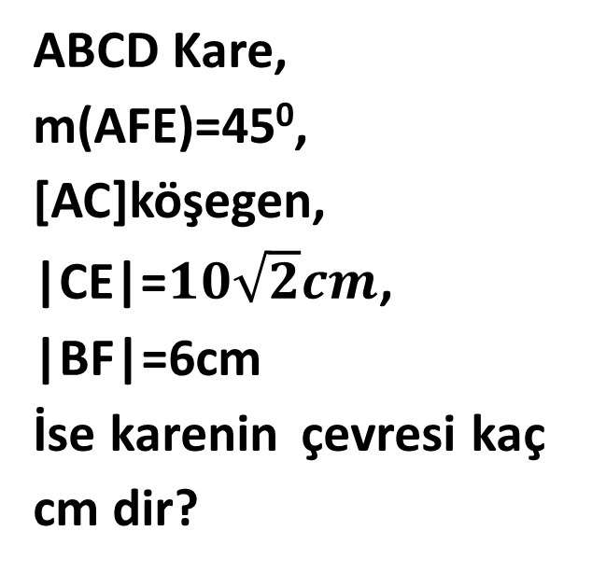
ABCD Kare,
m(AFE)=45⁰,
[AC]köşegen,
|CE|=$10\sqrt{2}cm$,
|BF|=6cm
İse karenin çevresi kaç cm dir?

Slide 9
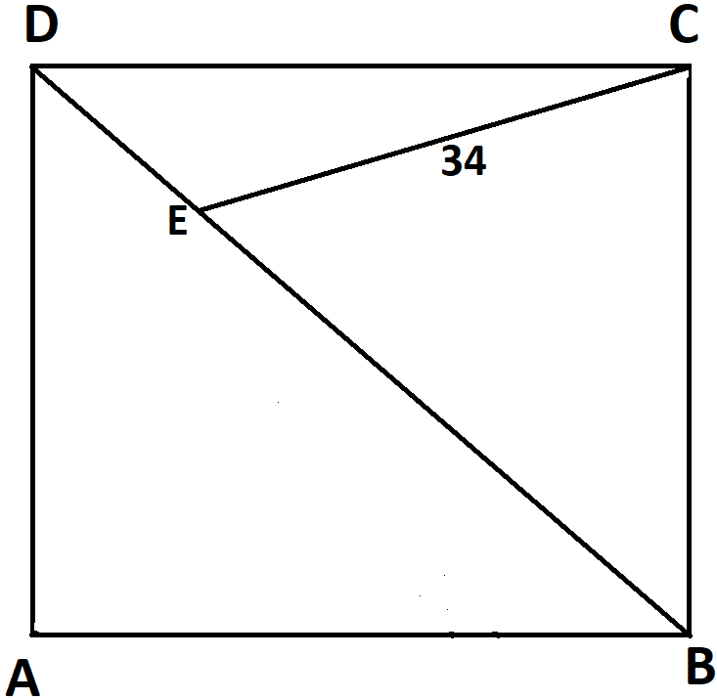
ABCD Kare,
[BD]köşegen,
|CE|=34 cm,
7|BE|=23|DE|
olduğuna göre,
karenin alanı kaç
cm²dir?

Slide 10
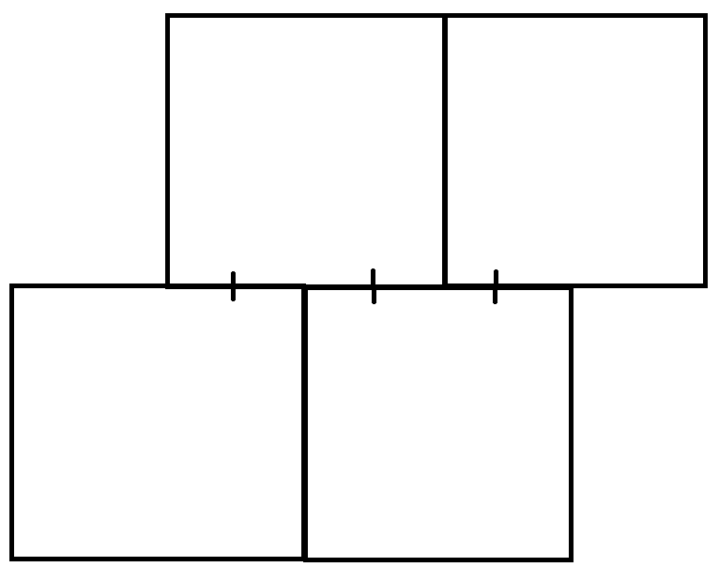
Şekil 4 eş kareden oluşmaktadır.Karelerin bir kenarı 6br olduğuna göre, şeklin çevresi kaç br dir?

Slide 11
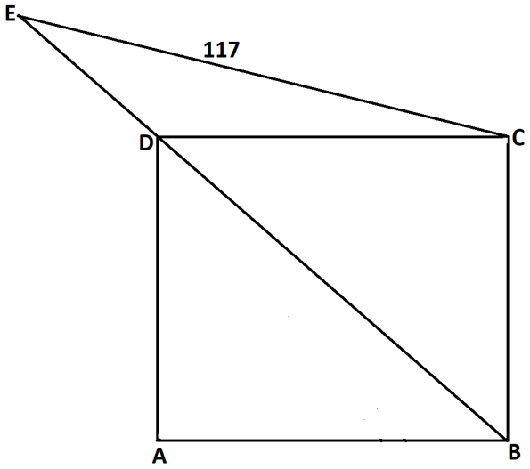
ABCD Kare, [BD]köşegen, |CE|=117br,
|BD|=4|DE|
olduğuna göre,
karenin alanı kaç
br² dir?

Slide 12
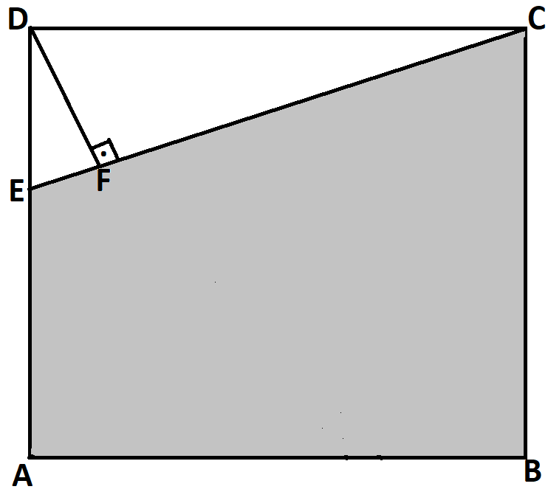
ABCD Kare, |BC|=$3\sqrt{10}cm$ |DF|=$3\sqrt{6}cm$
olduğuna göre, A(ABCE) kaç br² dir?

Slide 13
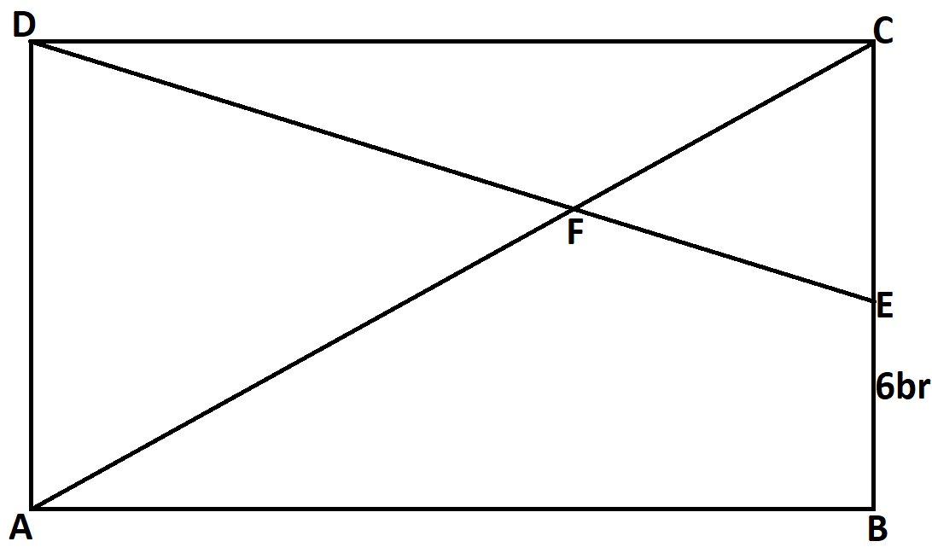
ABCD dikdörtgen, |AD|=3|CE|, |BE|=6br, |DC|=14br olduğuna göre, A(DFC) kaç br² dir?

Slide 14
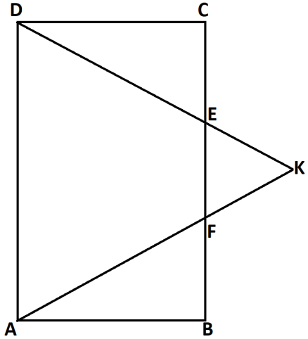
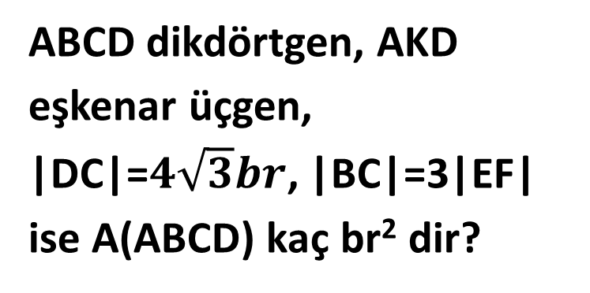
ABCD dikdörtgen, AKD eşkenar üçgen, |DC|=$4\sqrt{3}br$, |BC|=3|EF| ise A(ABCD) kaç br² dir?

Slide 15
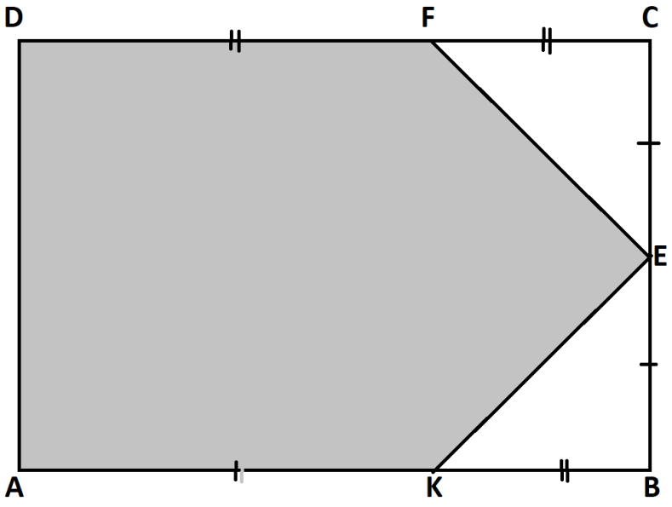
ABCD dikdörtgen,
E, F, K orta noktalardır. A(AKEFD)=150 br² ise A(ABCD) kaç br² dir?

Slide 16
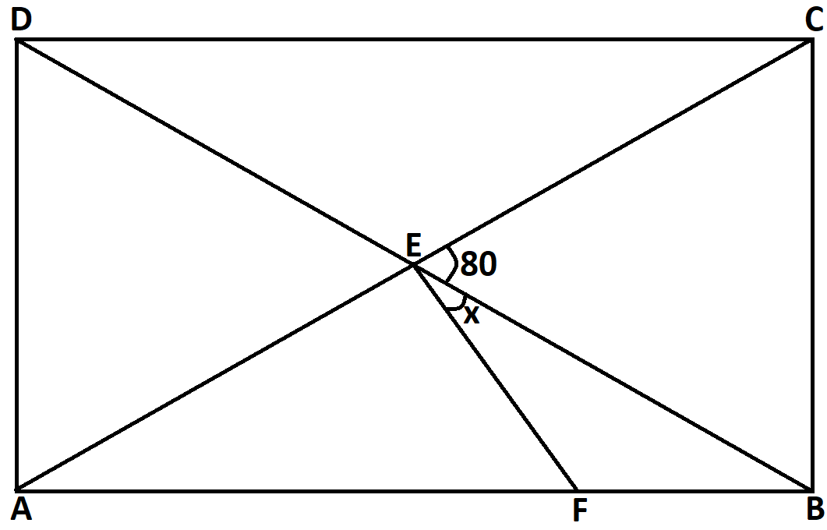
ABCD dikdörtgen, |AF|=|EC|, m(CEB)=80⁰,
[AC] ve [BD] köşegen,
olduğuna göre, m(BEF) kaç derecedir?

Slide 17
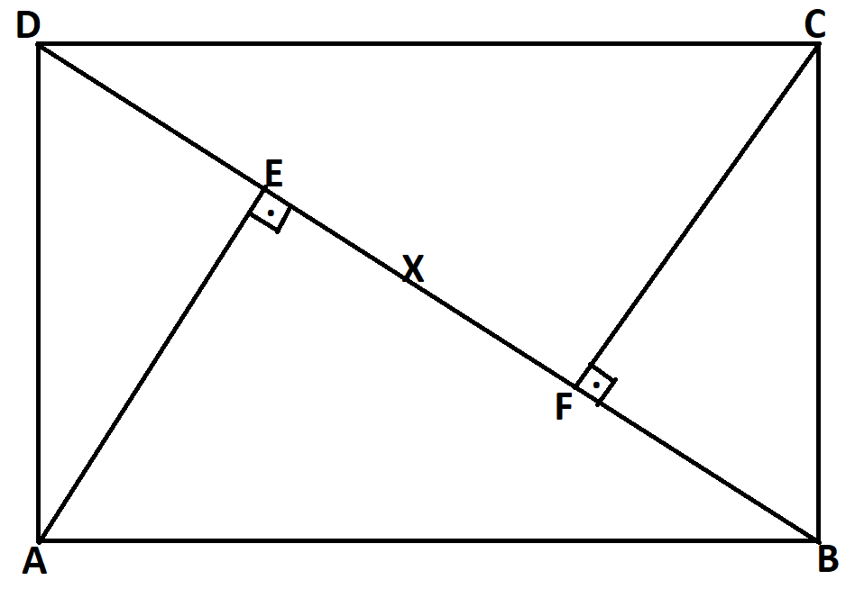
ABCD dikdörtgen, |AD|=√17 br, |DE|=1br ise |EF|=x kaç br dir?

Slide 18
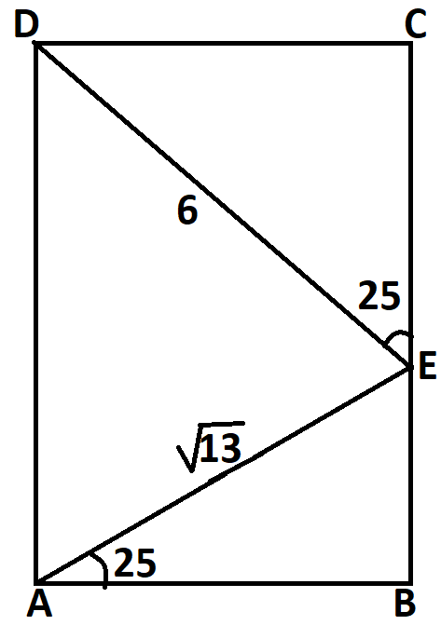
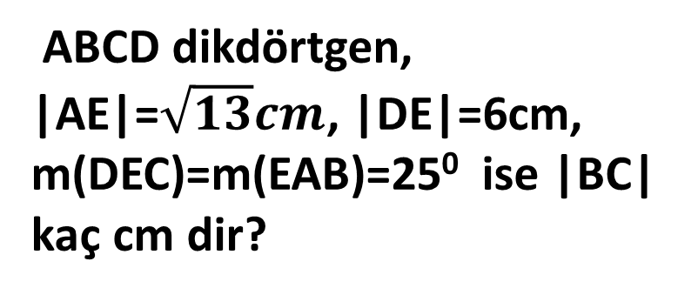
ABCD dikdörtgen, |AE|=$\sqrt{13}cm$, |DE|=6cm, m(DEC)=m(EAB)=25⁰ ise |BC| kaç cm dir?

Slide 19
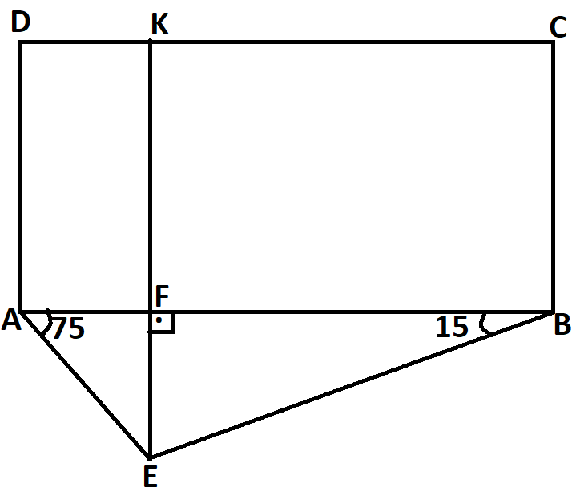
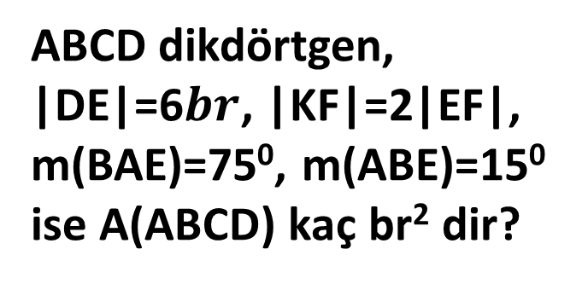
ABCD dikdörtgen, |DE|=6$br$, |KF|=2|EF|, m(BAE)=75⁰, m(ABE)=15⁰ ise A(ABCD) kaç br² dir?

